Slide 1
Векторы и их применение при доказательстве теорем. Выполнила: учитель математики МБОУ «Дедиловская СОШ» Соловьева Надежда Юрьевна

Slide 2
Цели и задачи презентации: - познакомиться с историей возникновения векторов; - повторить основные понятия и действия над векторами; - рассмотреть доказательство теорем векторным методом.

Slide 3
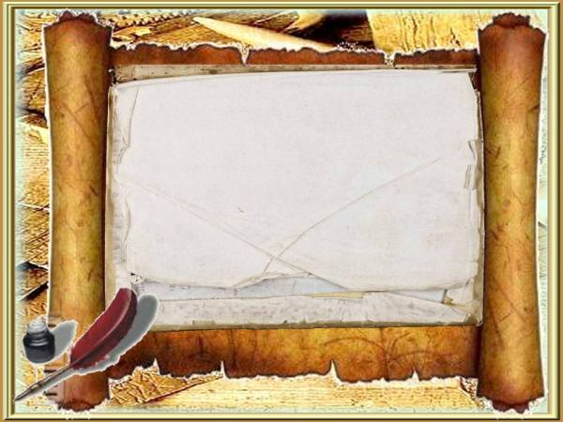
Интерес к векторам и векторному исчислению пробудился у математиков в XIX. в. в связи с потребностями механики и физики. Впервые вектора были введены в работах У. Гамильтона и Г. Гроссмана. Однако исток и исчисления с направленными отрезками возникли в далеком прошлом.

Slide 4
В Древней Греции пифагорейцы, открыв иррациональные числа, которые нельзя выразить дробями (например: , и др.), не решились ввести более широкое толкование числа.

Slide 5
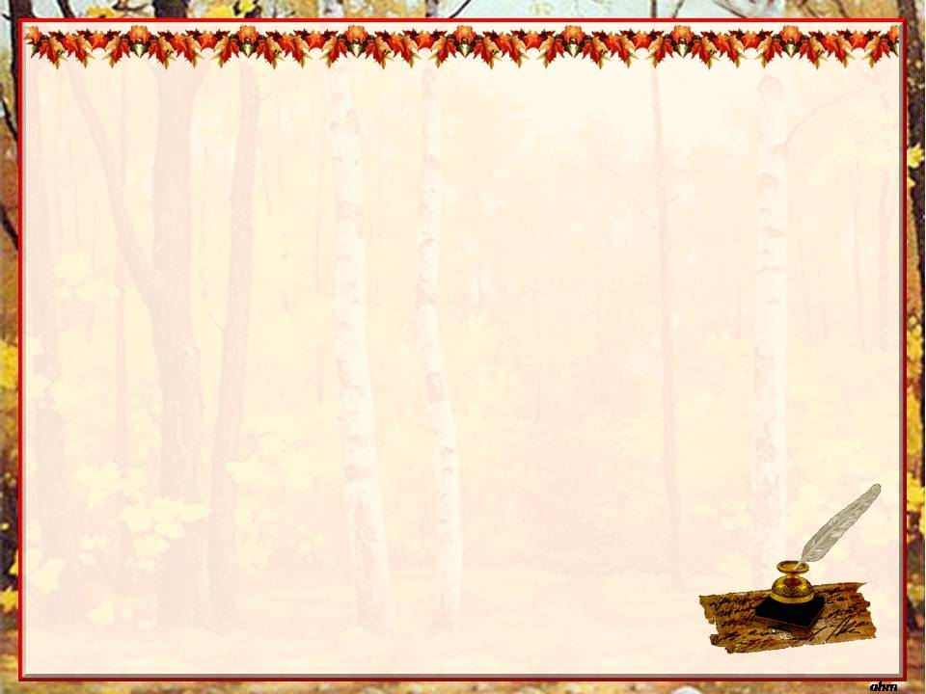
Математики того времени попытались свести вопросы арифметики и алгебры к решению задач геометрическим путем. Таким образом, было положено начало геометрической теории отношений Евдокса (408 – 355 гг. до н.э.), а позднее «геометрической алгебре».

Slide 6
В геометрическом исчислении, изложенном в труде Евклида «Начала», сложение и вычитание сводились к сложению и вычитанию отрезков, а умножение – к построению прямоугольников на отрезках, соответствующих по длине множителям.

Slide 7
Фламандский ученый С. Стевин в своем трактате «Начала статики» рассматривая сложение сил, приходит к выводу, что для нахождения результата сложения двух сил, действующих под углом 90˚, необходимо воспользоваться «параллелограммом сил», при этом для обозначения сил он ввел стрелки.

Slide 8
Продолжительное время вектор рассматривался только как направленный отрезок, один из концов которого называли началом, а второй – его концом. С разработкой теории преобразований вектор стали рассматривать не только как направленный отрезок, но и как параллельный перенос, заданный парой точек – точкой О и ее образом Оʹ.

Slide 9
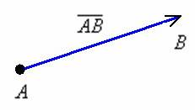
Вектором называется направленный отрезок, для которого указано его начало и конец: В данном случае началом отрезка является точка А , концом отрезка – точка В . Сам вектор обозначен через . Направление имеет существенное значение, если переставить стрелку в другой конец отрезка, то получится вектор , и это уже совершенно другой вектор

Slide 10
Отдельные точки плоскости, пространства удобно считать так называемым нулевым вектором . У такого вектора конец и начало совпадают.

Slide 11
1) Векторы можно записать двумя большими латинскими буквами: и так далее. При этом первая буква обязательно обозначает точку - начало вектора, а вторая буква точку - конец вектора. 2) Векторы также записывают маленькими латинскими буквами: В частности, вектор можно для краткости переобозначить маленькой латинской буквой .

Slide 12
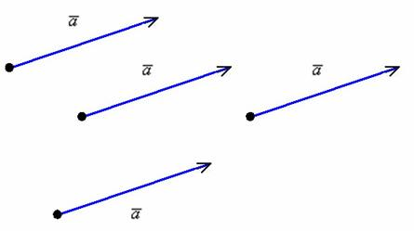
Длиной или модулем ненулевого вектора называется длина отрезка АВ. Длина нулевого вектора равна нулю. Длина вектора обозначается знаком модуля: , В аналитической геометрии рассматривается свободный вектор. Это – вектор, который можно отложить от любой точки:

Slide 13
Два вектора называются коллинеарными, если они лежат на одной прямой или на параллельных прямых. Если два ненулевых вектора и коллинеарны, то они могут быть направлены либо одинаково, либо противоположно. В первом случае векторы и называются сонаправленными , а во втором – противоположно направленными .

Slide 14
Сложение векторов по правилу треугольников Пусть и - два вектора . Отметим произвольную точку А и отложим от этой точки вектор , равный . Затем от точки В отложим вектор , равный . Вектор называется суммой векторов +

Slide 15
Сложение векторов по правилу параллелограмма.

Slide 16
Сумма нескольких векторов. Сложение нескольких векторов производится следующим образом: первый вектор складывается со вторым, затем их сумма складывается с третьим вектором и т.д. Из закона сложения векторов следует, что сумма нескольких векторов не зависит от того, в каком порядке они складываются.

Slide 17
Вычитание векторов.

Slide 18
Произведение вектора на число Произведением ненулевого вектора на число является такой вектор , длина которого равна , причём векторы и сонаправлены при и противоположно направлены при . Произведением нулевого вектора на любое число считается нулевой вектор.

Slide 19
Скалярное произведение векторов

Slide 21
.

Slide 24
Используемая литература и ссылки
http://s_ob.mos.edu54.ru/p5aa1…
http://slalomum.ru/zakachay/ba…
www.budivelne.info/logs » Шаблоны для школьных презентаций
http://www.smarttehno.ru/port/… ▼
Геометрия: Учеб. Для 7 – 9 кл. общеобразоват. учреждений/ Л.С. Атанасян, В.Ф. Бутузов, С.Б. Кадомцев и др. – 6-е изд. – М.: Просвещение, 1996.
Глейзер Г. И. История математики в школе в VII – IX кл.: Пособие для учителей. – М.: Просвещение, 1981.
Энциклопедический словарь юного математика/ Сост. Э-68 А. П. Савин. - М.: Педагогика, 1989.

